Slide 1


Профилактика вирусных заболеваний
Автор: Кондрашин Никита
3 класс
Учитель: Сидоренко И.И.

Slide 2
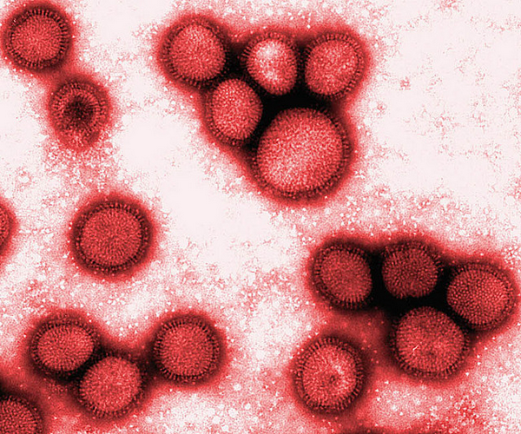
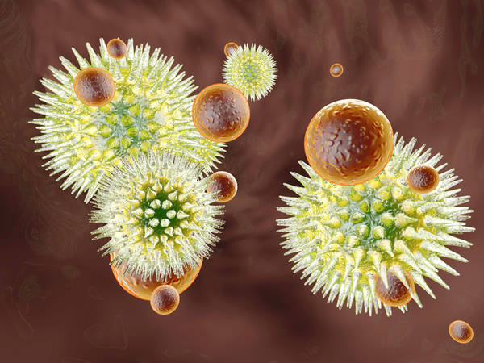
Что же такое ОРВИ?
ОРВИ – это группа вирусных заболеваний верхних дыхательных путей.

Slide 3
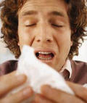
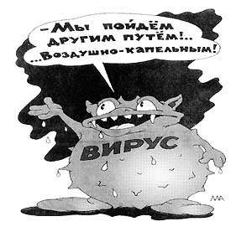

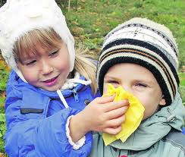
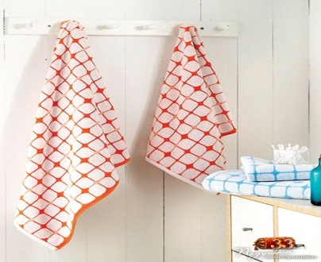

Slide 4
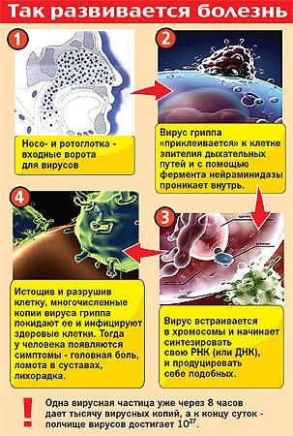

Slide 5
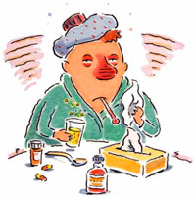
Набор симптомов всех ОРВИ примерно одинаков:
- повышение температуры тела;
- головная боль;
- затруднённое носовое дыхание;
- воспаление в горле, кашель, першение.

Slide 6
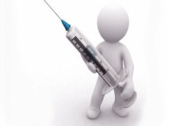
Необходимо предотвращать возникновение ОРВИ, проводить профилактику гриппа среди населения.
Грипп – вовсе не безобидное заболевание. Он опасен осложнениями, чаще всего, такими как бронхит, пневмония, поражение почек, сердца.

Slide 7
- снижение сопротивляемости организма к вирусам
- малоподвижный образ жизни
- мало времени проводят на свежем воздухе
- нерациональное питание
- неправильное распределение учебной нагрузки
- переутомление
- неполноценный сон (недосыпание)
- отказ от вакцинации против гриппа

Slide 8
Определение причин заболеваемости ОРВИ мы начали с изучения показателей заболеваемости среди учащихся .
Выяснилось что за осенне-зимний период пропустили занятия по болезни:
2класс – 104 дня
3класс – 183 дня
4 класс - 141 день

Slide 9
При обработке данных было выявлено: почти третья часть учащихся 2-3 классов часто болеют, только 17 человек из 38 считают себя закалёнными.

Slide 10
Мы решили выступить перед ребятами с информацией, которую собрали по данной теме исследования. Выпустить газету , в которой рассказать о мерах защиты от ОРВИ И ГРИППА, составить памятки по предупреждению заболеваемости.

Slide 11
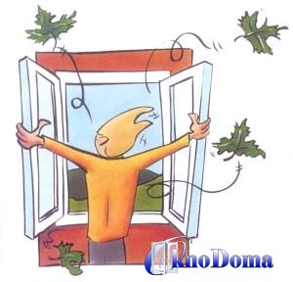
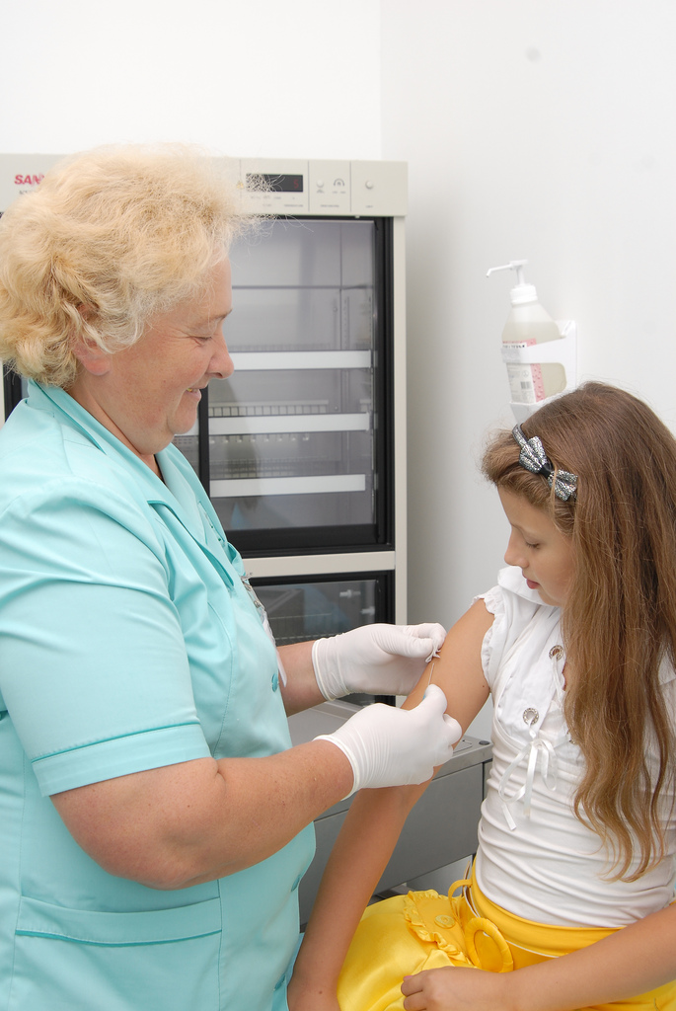

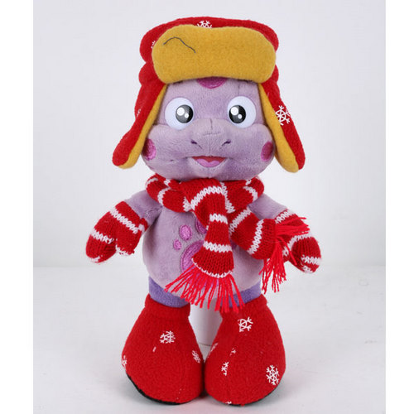
Что же делать, чтобы не заболеть?
- Делать прививку от гриппа.
- Соблюдать комфортный температурный режим помещений.
- Регулярно проветривать помещение и делать влажную уборку.
- Одеваться по погоде.

Slide 12

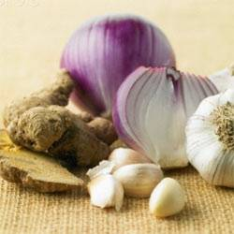
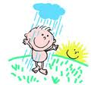
Вести здоровый образ жизни-это значит:
достаточный сон;
правильное питание;
закаливание;
физическая активность.

Slide 13
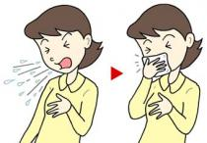
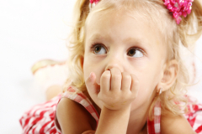
Во время эпидемии
Прикрывайте рот и нос при чихании или кашле
Избегайте прикосновений ко своему рту и носу
Соблюдайте «дистанцию» при общении

Slide 14
Тщательно и часто
мойте руки с мылом или
протирайте их
дезинфицирующими
средствами

Slide 15
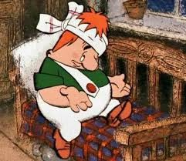
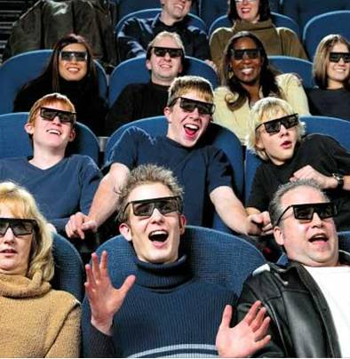
Избегайте тесных контактов с людьми которые могут быть больными.
Сократите время пребывания в местах скопления людей

Slide 16
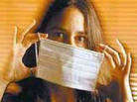
Правильно используйте медицинскую маску

Slide 17


Я ЗАБОЛЕЛ. Что делать?
1. Свести к минимуму контакт с другими людьми.
2. Соблюдать постельный режим.
3. Обратиться за медицинской помощью.
4. Соблюдать правила личной гигиены, использовать медицинскую маску.
5. Пить много жидкости.

Slide 18
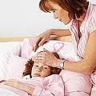
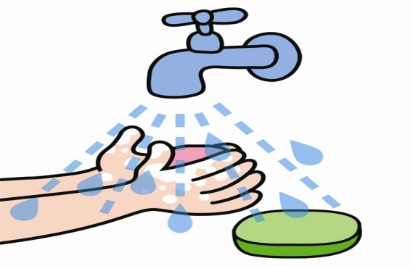
ЕСЛИ В ДОМЕ БОЛЬНОЙ
Разместить больного в отдельной комнате.
Выделить для больного отдельные предметы туалета, посуды, постельного белья.
Частое проветривание и влажная уборка помещения.
При уходе за больным использовать маску, часто мыть руки.

Slide 19

БУДЬТЕ ЗДОРОВЫ!

